Slide 1

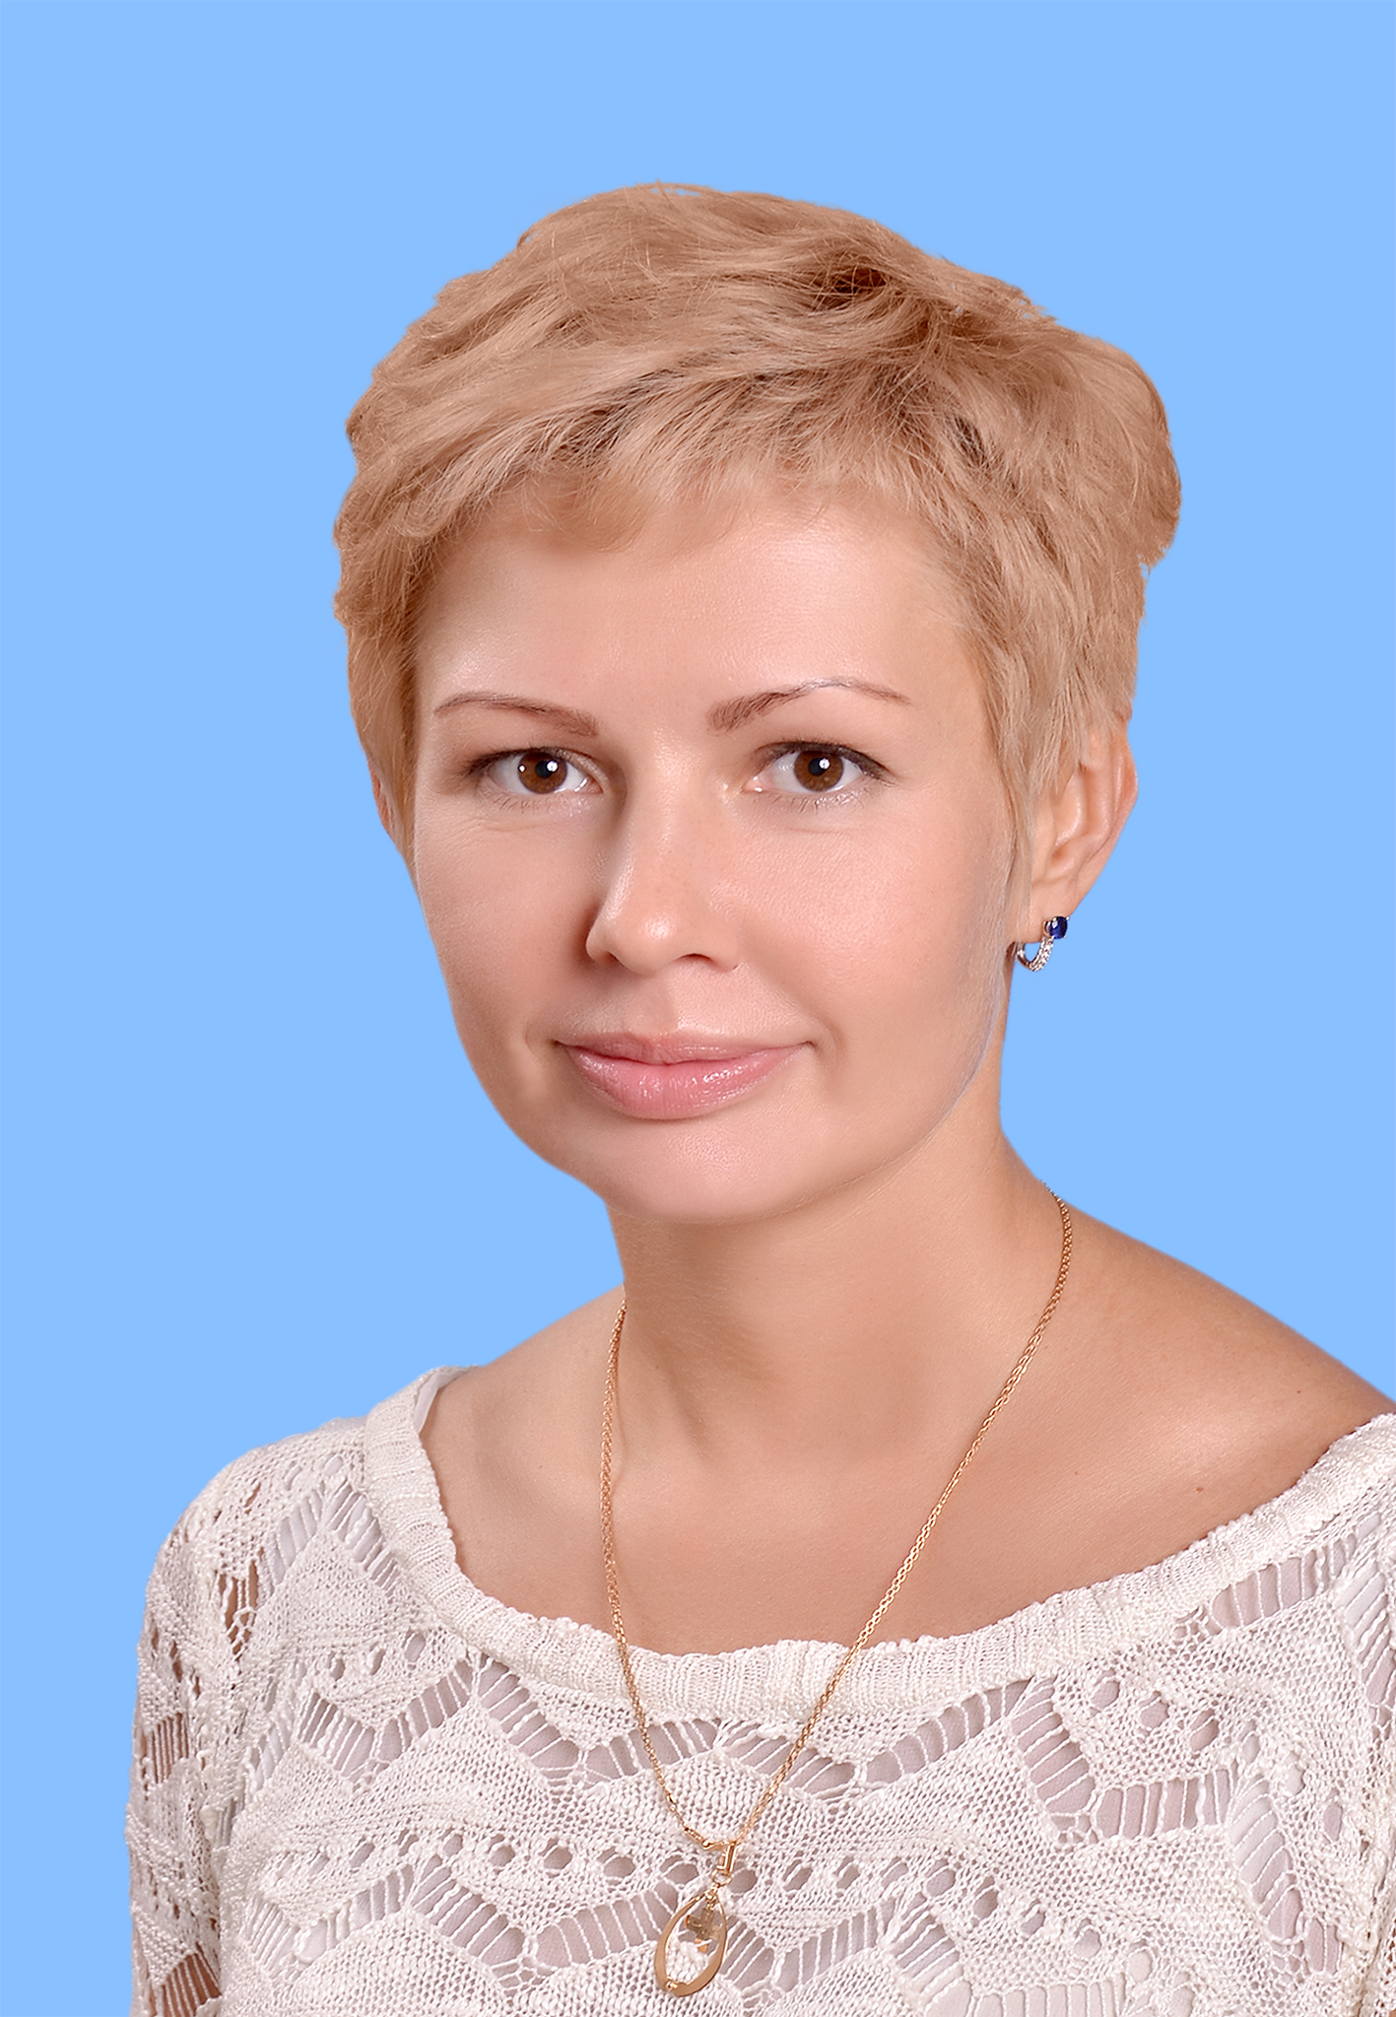
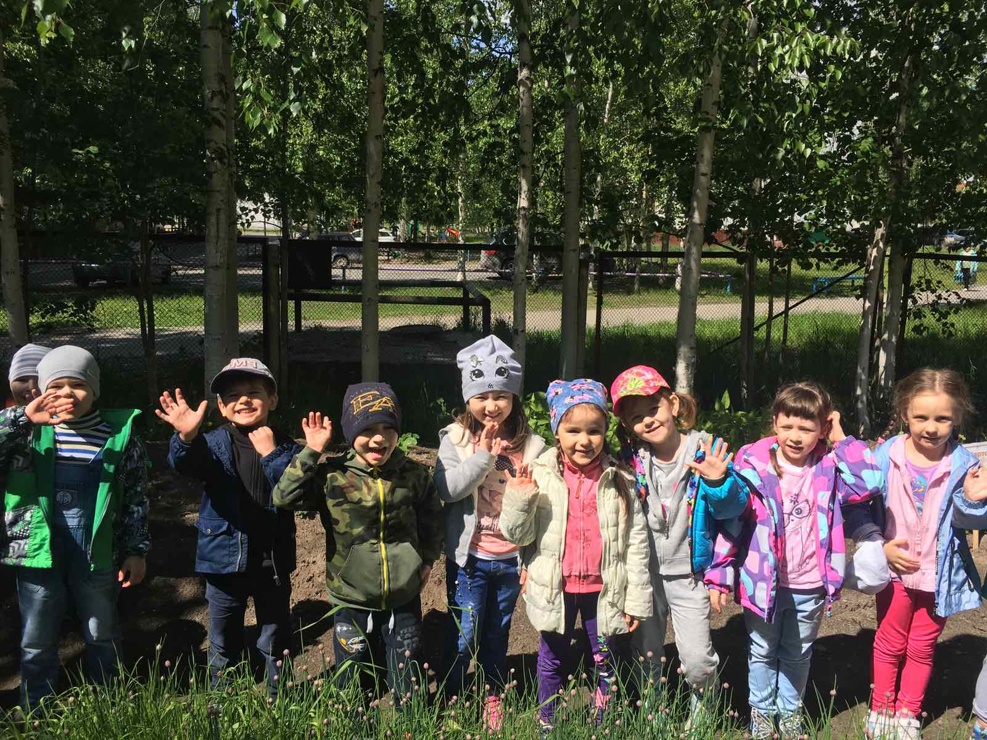
Обеспечение безопасности детей дошкольного возраста при организации прогулок в дошкольном учреждении
МУНИЦИПАЛЬНОЕ АВТОНОМНОЕ ДОШКОЛЬНОЕ ОБРАЗОВАТЕЛЬНОЕ УЧРЕЖДЕНИЕ ГОРОДА НИЖНЕВАРТОВСК ДЕТСКИЙ САД № 66 «ЗАБАВУШКА»
Оксак Екатерина Владимировна,
воспитатель высшей квалификационной категории

Slide 2
МУНИЦИПАЛЬНОЕ АВТОНОМНОЕ ДОШКОЛЬНОЕ ОБРАЗОВАТЕЛЬНОЕ УЧРЕЖДЕНИЕ ГОРОДА НИЖНЕВАРТОВСК ДЕТСКИЙ САД № 66 «ЗАБАВУШКА»
Нормативно-правовая база
ЗАКОН РФ «ОБ ОБРАЗОВАНИИ»
  ст. 32, п. 22.3 «Компетентность и ответственность образовательного учреждения»
ФЕДЕРАЛЬНЫЙ ГОСУДАРСТВЕННЫЙ ОБРАЗОВАТЕЛЬНЫЙ СТАНДАРТ ДО
  область «Физическое развитие»
ФЕДЕРАЛЬНЫЙ ЗАКОН «ОБ ОСНОВНЫХ ГАРАНТИЯХ ПРАВ РЕБЕНКА В РФ»
24.07.98 № 124-ФЗ
www.dou66-zabavushka.ru

Slide 3
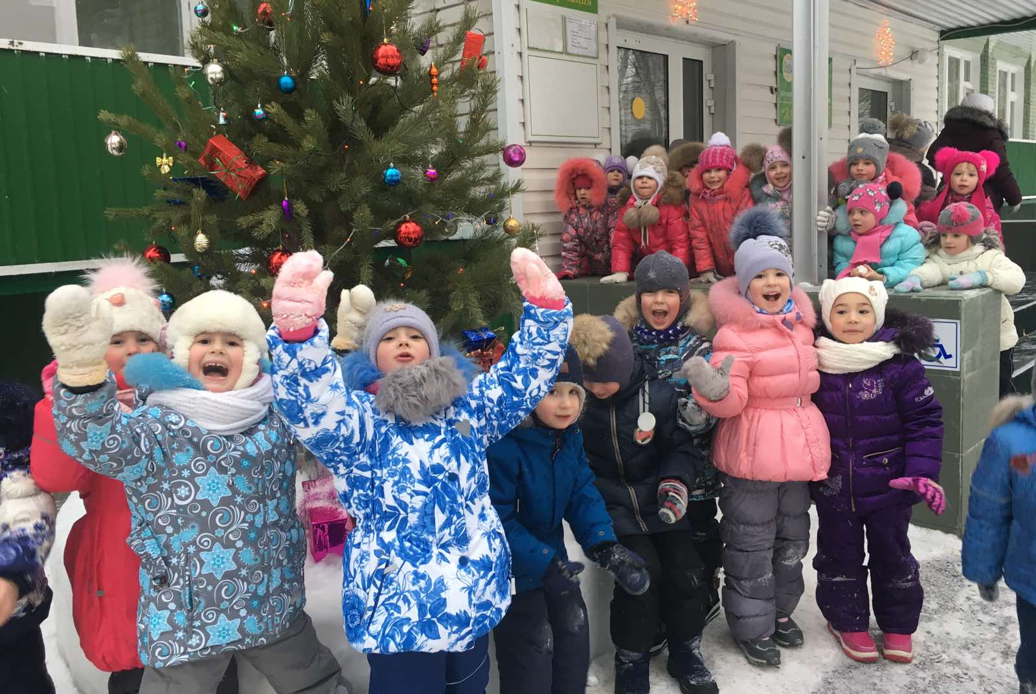
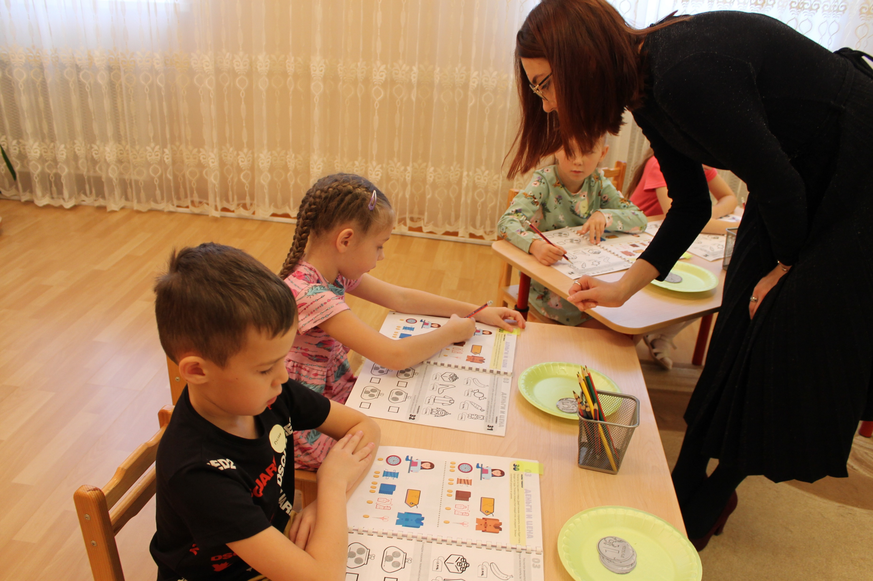
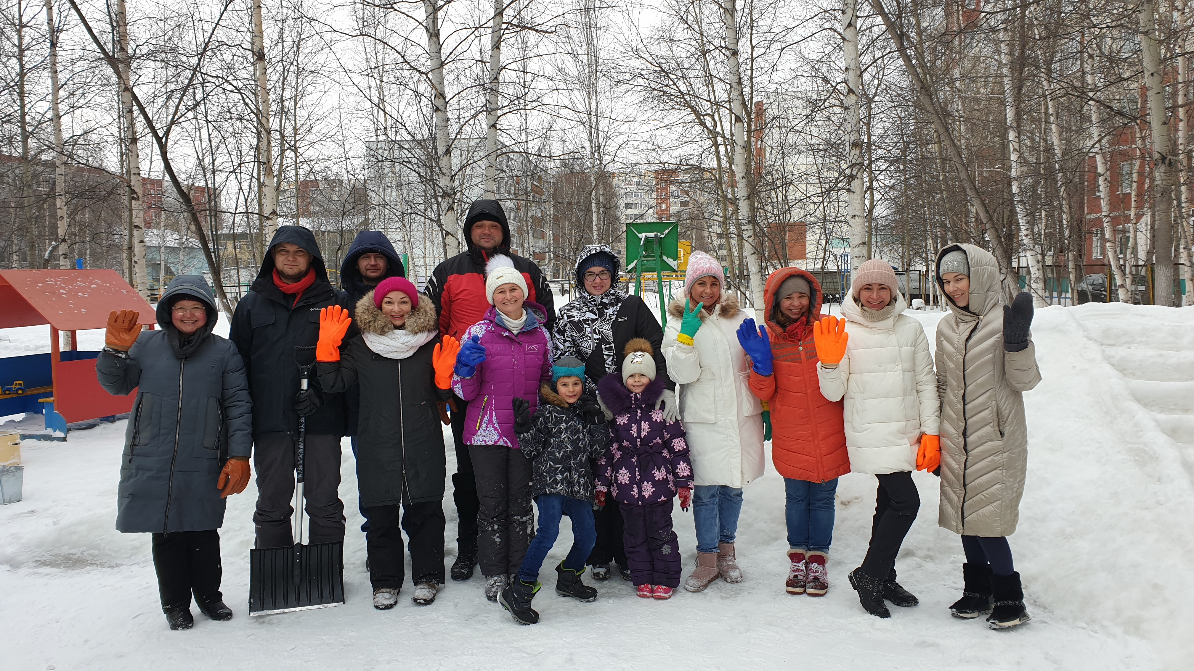
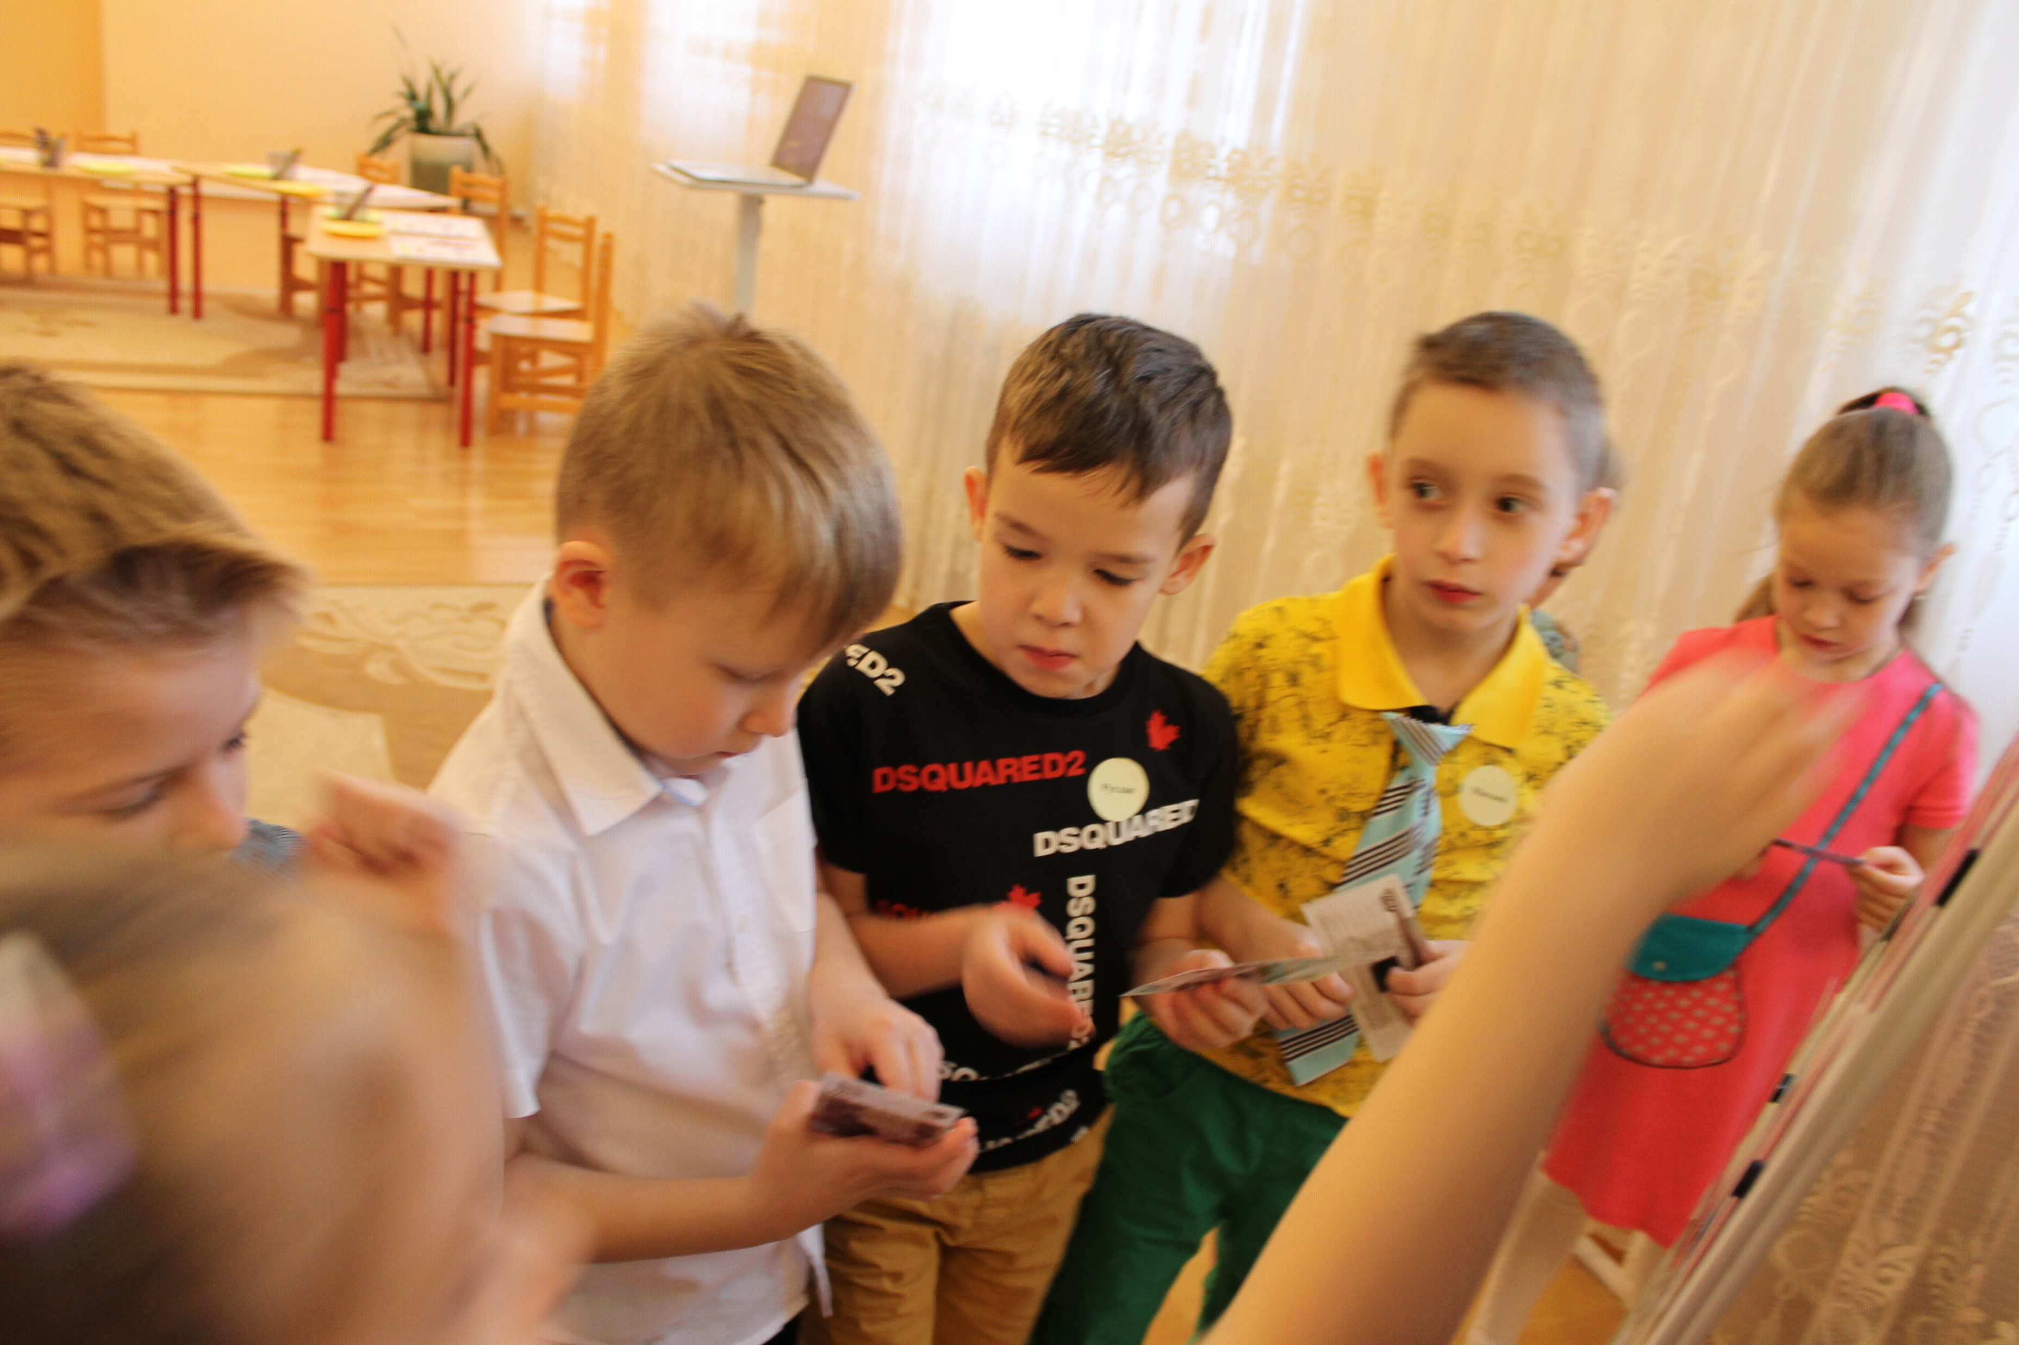
МУНИЦИПАЛЬНОЕ АВТОНОМНОЕ ДОШКОЛЬНОЕ ОБРАЗОВАТЕЛЬНОЕ УЧРЕЖДЕНИЕ ГОРОДА НИЖНЕВАРТОВСК ДЕТСКИЙ САД № 66 «ЗАБАВУШКА»
Структура прогулки
Наблюдение
Подвижные игры
Труд детей на участке
Индивидуальная работа с детьми по развитию движений, физических качеств
Самостоятельная игровая деятельность.
Прогулка – это пребывание на открытом воздухе для отдыха, развлечения.
www.dou66-zabavushka.ru

Slide 4
МУНИЦИПАЛЬНОЕ АВТОНОМНОЕ ДОШКОЛЬНОЕ ОБРАЗОВАТЕЛЬНОЕ УЧРЕЖДЕНИЕ ГОРОДА НИЖНЕВАРТОВСК ДЕТСКИЙ САД № 66 «ЗАБАВУШКА»
ЗАКОН РФ "ОБ ОБРАЗОВАНИИ«
Родители являются первыми педагогами. Они обязаны заложить основы физического, нравственного и интеллектуального развития ребенка.
Участие семьи в образовательном процессе

Slide 5
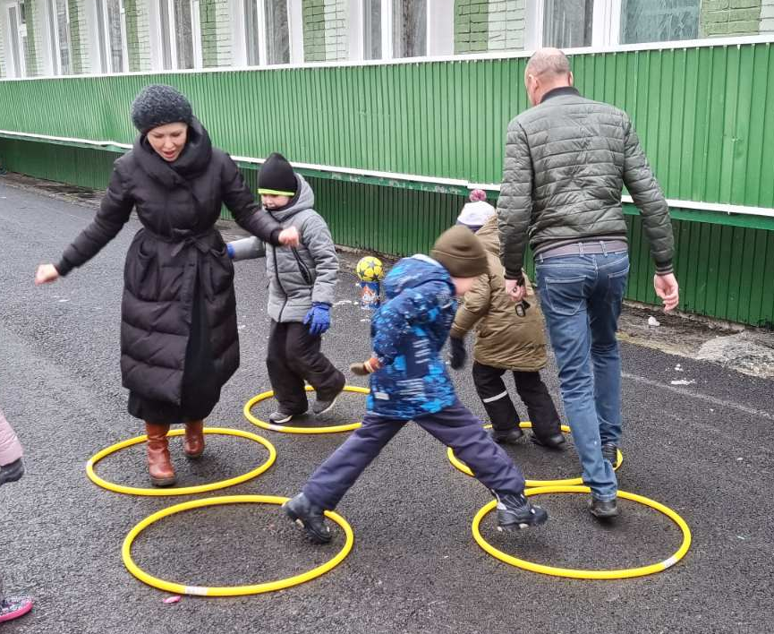
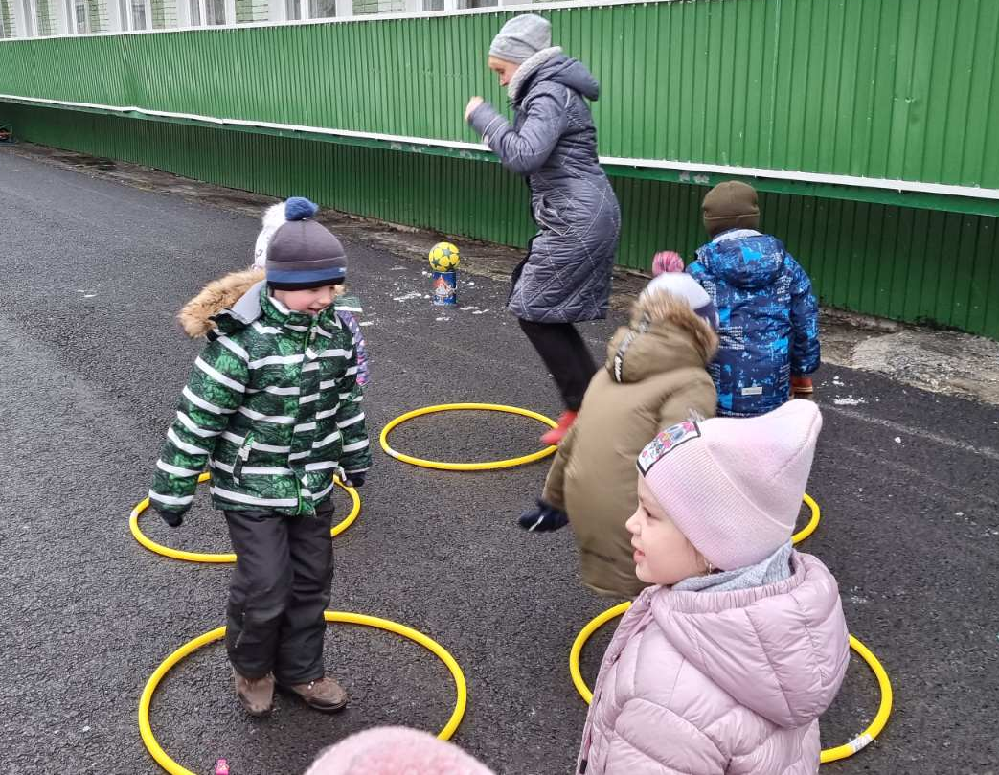
МУНИЦИПАЛЬНОЕ АВТОНОМНОЕ ДОШКОЛЬНОЕ ОБРАЗОВАТЕЛЬНОЕ УЧРЕЖДЕНИЕ ГОРОДА НИЖНЕВАРТОВСК ДЕТСКИЙ САД № 66 «ЗАБАВУШКА»
Подвижные игры с участием родителей

Slide 6
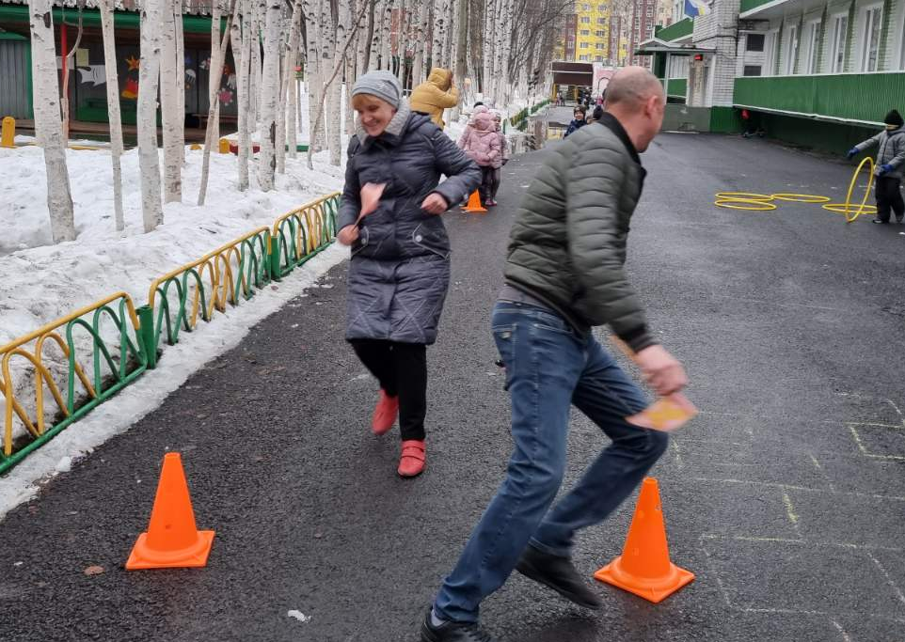
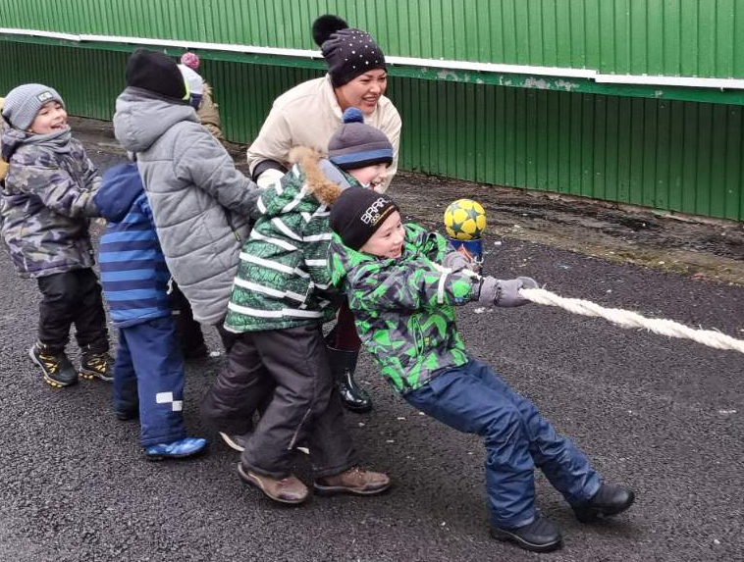
МУНИЦИПАЛЬНОЕ АВТОНОМНОЕ ДОШКОЛЬНОЕ ОБРАЗОВАТЕЛЬНОЕ УЧРЕЖДЕНИЕ ГОРОДА НИЖНЕВАРТОВСК ДЕТСКИЙ САД № 66 «ЗАБАВУШКА»
спортивные игры с участием родителей

Slide 7
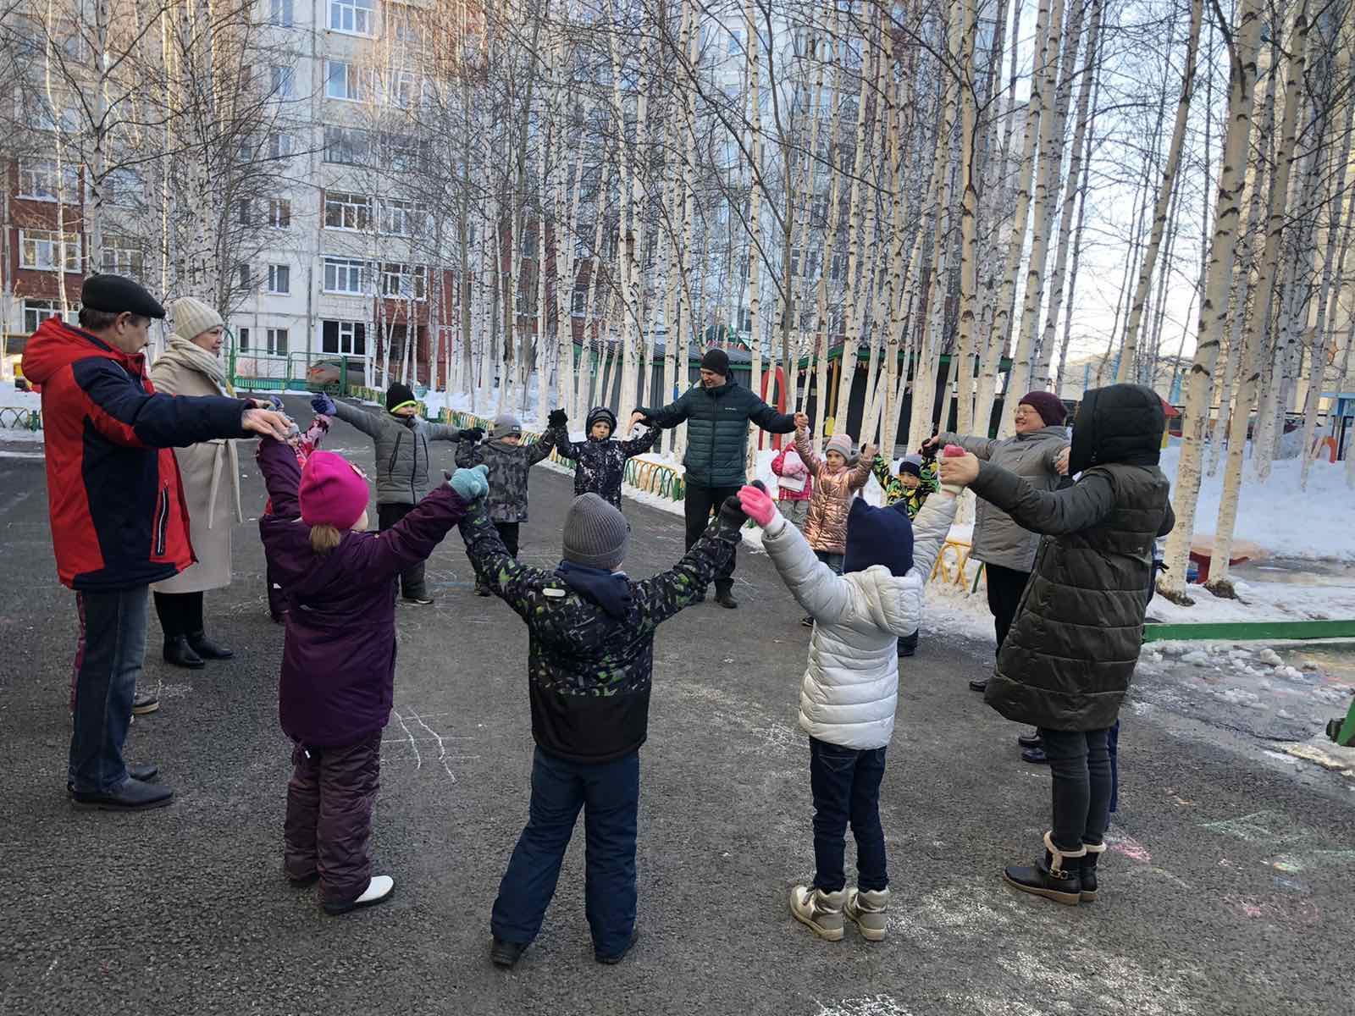
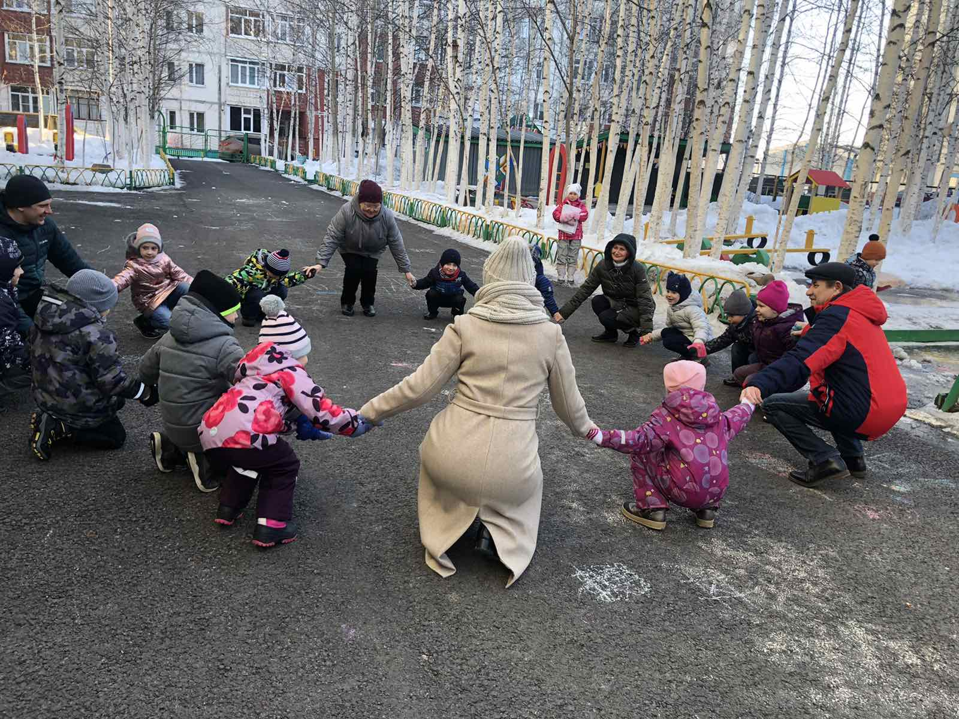
МУНИЦИПАЛЬНОЕ АВТОНОМНОЕ ДОШКОЛЬНОЕ ОБРАЗОВАТЕЛЬНОЕ УЧРЕЖДЕНИЕ ГОРОДА НИЖНЕВАРТОВСК ДЕТСКИЙ САД № 66 «ЗАБАВУШКА»
Хороводные игры с участием родителей

Slide 8
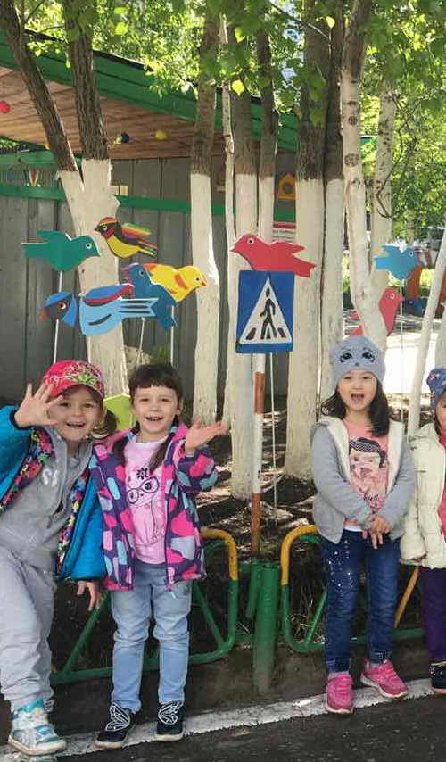
МУНИЦИПАЛЬНОЕ АВТОНОМНОЕ ДОШКОЛЬНОЕ ОБРАЗОВАТЕЛЬНОЕ УЧРЕЖДЕНИЕ ГОРОДА НИЖНЕВАРТОВСК ДЕТСКИЙ САД № 66 «ЗАБАВУШКА»
Информационное сопровождение родителей:
САЙТ МАДОУ города Нижневартовска ДС №66 «Забавушка» публикация памяток, консультаций для родителей и педагогов
ОФОРМЛЕНИЕ СТЕНДОВ В ПРИЁМНОЙ ГРУППЫ
САЙТ ПЕДАГОГА ОКСАК Е. В.
РОДИТЕЛЬСКИЕ ЧАТЫ В VIBER
www.dou66-zabavushka.ru

